Slide 1
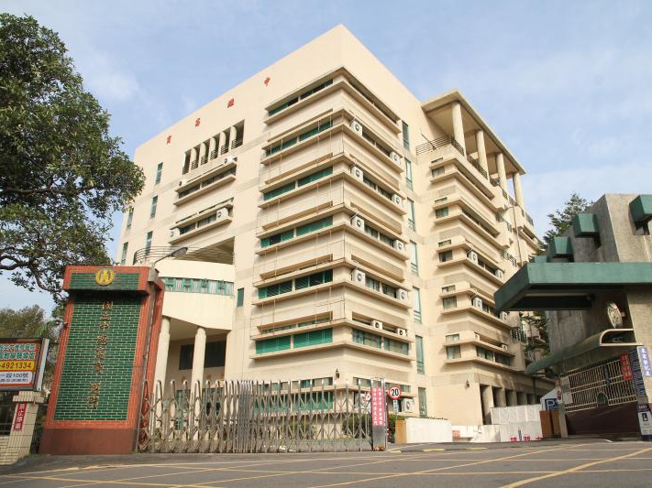



Slide 2
本校特色
學制多元
金榜輝煌
技藝超群
特色專班
設備新穎
師資優良
輔導專業

Slide 3
學制多元
金榜輝煌
技藝超群
特色專班
設備新穎
師資優良
輔導專業
技術型高中
進修部
綜合高中
綜合職能科
設有商業經營科、國際貿易科、資料處理科。
兼具高中與高職特色，寬廣的升學管道。
設有商業經營科、資料處理科。
基本知識與實務技能結合課程。

Slide 4
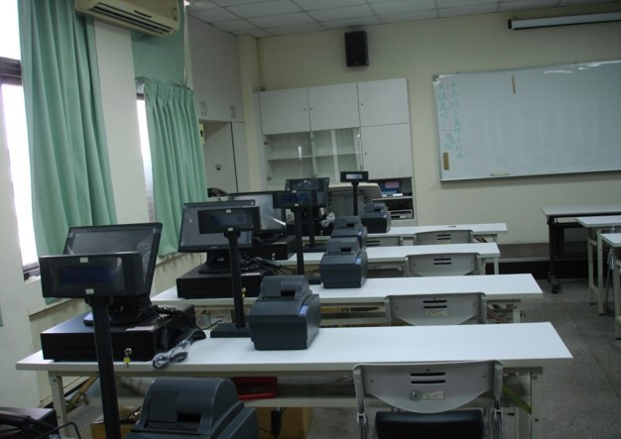
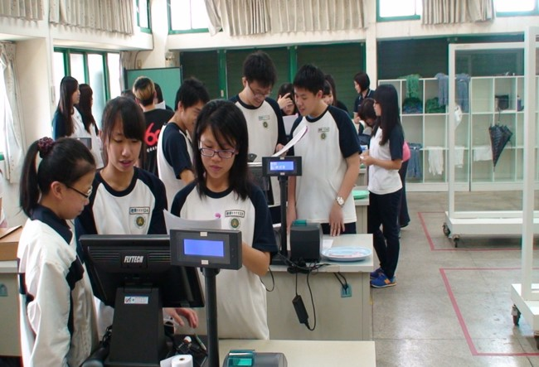
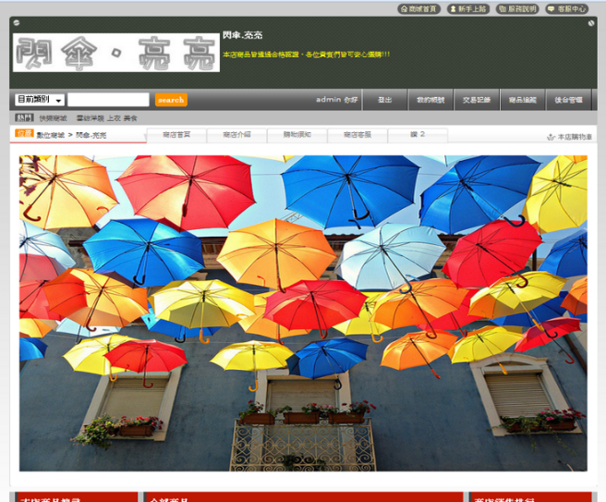
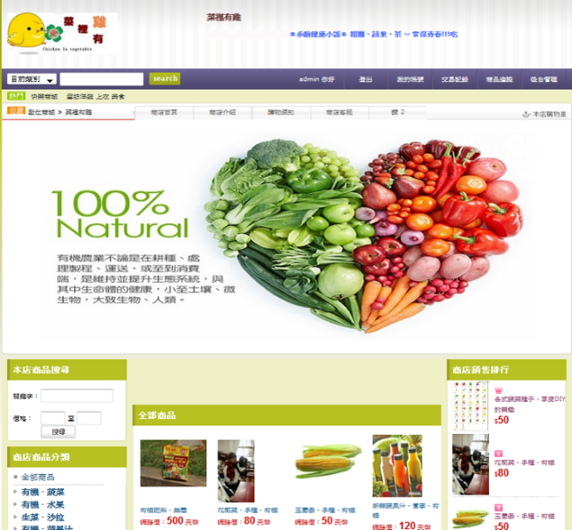
技術型高中
商業經營科
商業經營科特色-1
培養學生具備
經營管理、
行銷管理、
財務管理
等三大專業能力。
POS系統機台
學生實際操作POS系統
設有商科專業教室，
引進銷售時點(POS)系統。
開設經營實務專業課程。
網路商店模擬作品 I
網路商店模擬作品 I I

Slide 5
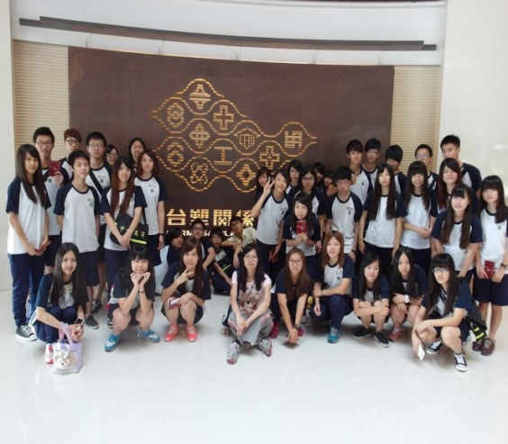
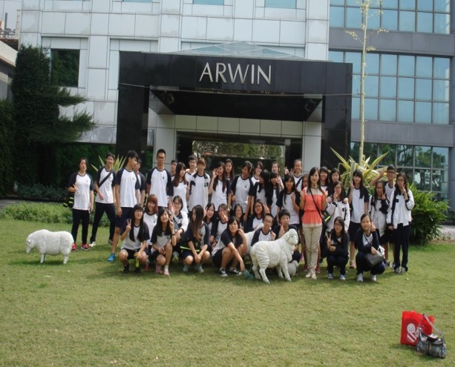
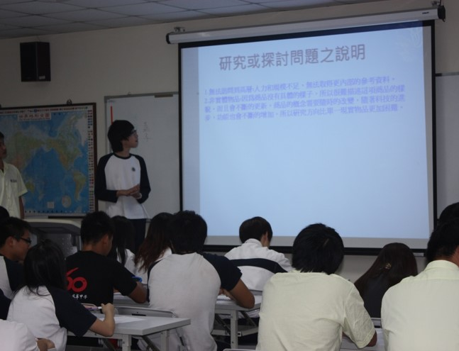
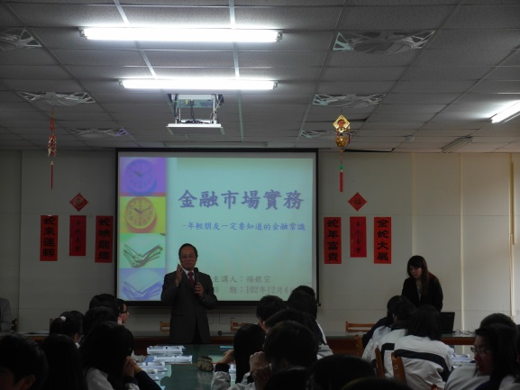
技術型高中
商業經營科
商業經營科特色-2
企業參訪。
專題製作課程：
深入了解企業經營成敗關鍵。
台塑關係企業參訪
雅聞魅力博覽館參訪
定期舉辦相關講座。
專題製作
金融常識講座

Slide 6
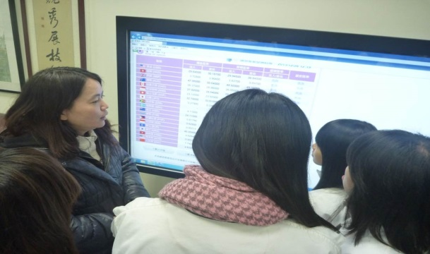
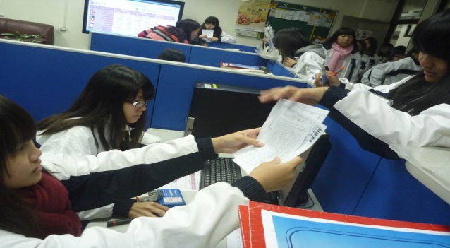
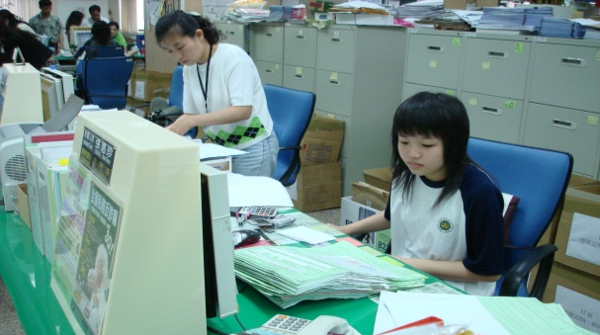
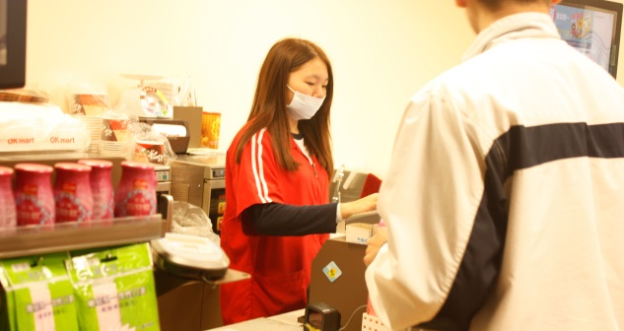
技術型高中
國際貿易科
國際貿易科特色
重視國貿專業實務技能
培養學生獨立處理貿易文件能力
鼓勵學生參加英語測驗檢定，提升外語能力
外匯銀行實習，體驗行員工作
外匯銀行實習
體驗銀行員工作
國稅局實習
門市實習

Slide 7
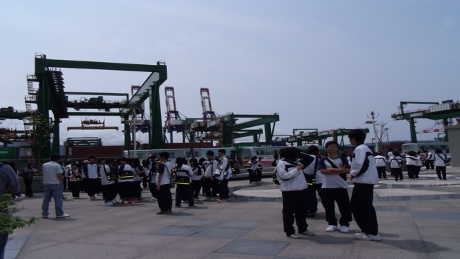
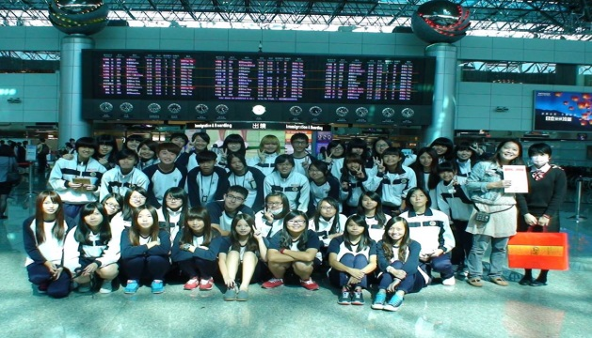
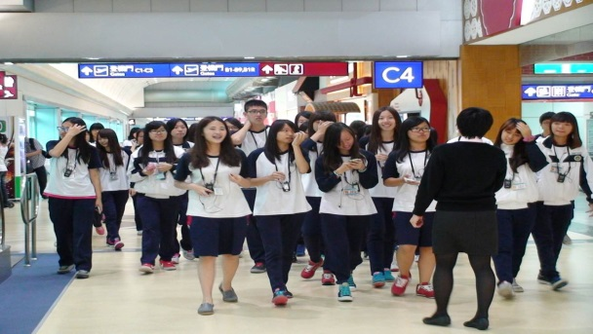
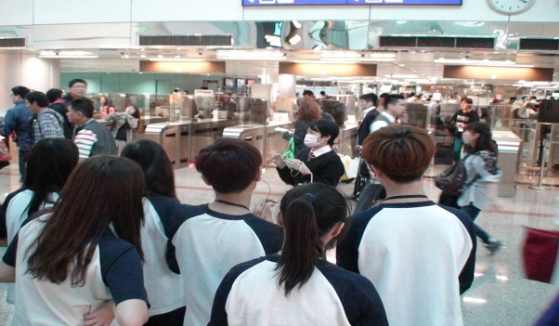
技術型高中
國際貿易科
國際貿易科特色
重視國貿專業實務技能
培養學生獨立處理貿易文件能力
鼓勵學生參加英語測驗檢定，提升外語能力
外匯銀行實習，體驗行員工作
參訪台北港
參訪桃園機場
校外參訪：台北港、桃園機場等
參訪免稅商店
參訪機場通關

Slide 8
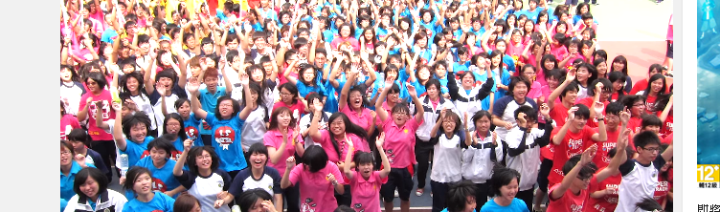
技術型高中
資料處理科
特色課程
微電影製作
3D列印
網頁設計
樂高機器人
網路資料庫程式設計
行動APP
互動式電子書

Slide 9
技術型高中
資料處理科
全國商業類技藝競賽
104年文書處理全國第１名
103年文書處理全國第３名
103年會計資訊全國第３名
102年網頁設計全國第１名
101年會計資訊全國第１名
資訊月競賽全國第一
創意軟體編輯
創意軟體設計
數位內容編輯
數位內容簡報
會計資訊與財務分析
104年網頁設計全國第４名
104年程式設計全國第４名

Slide 10
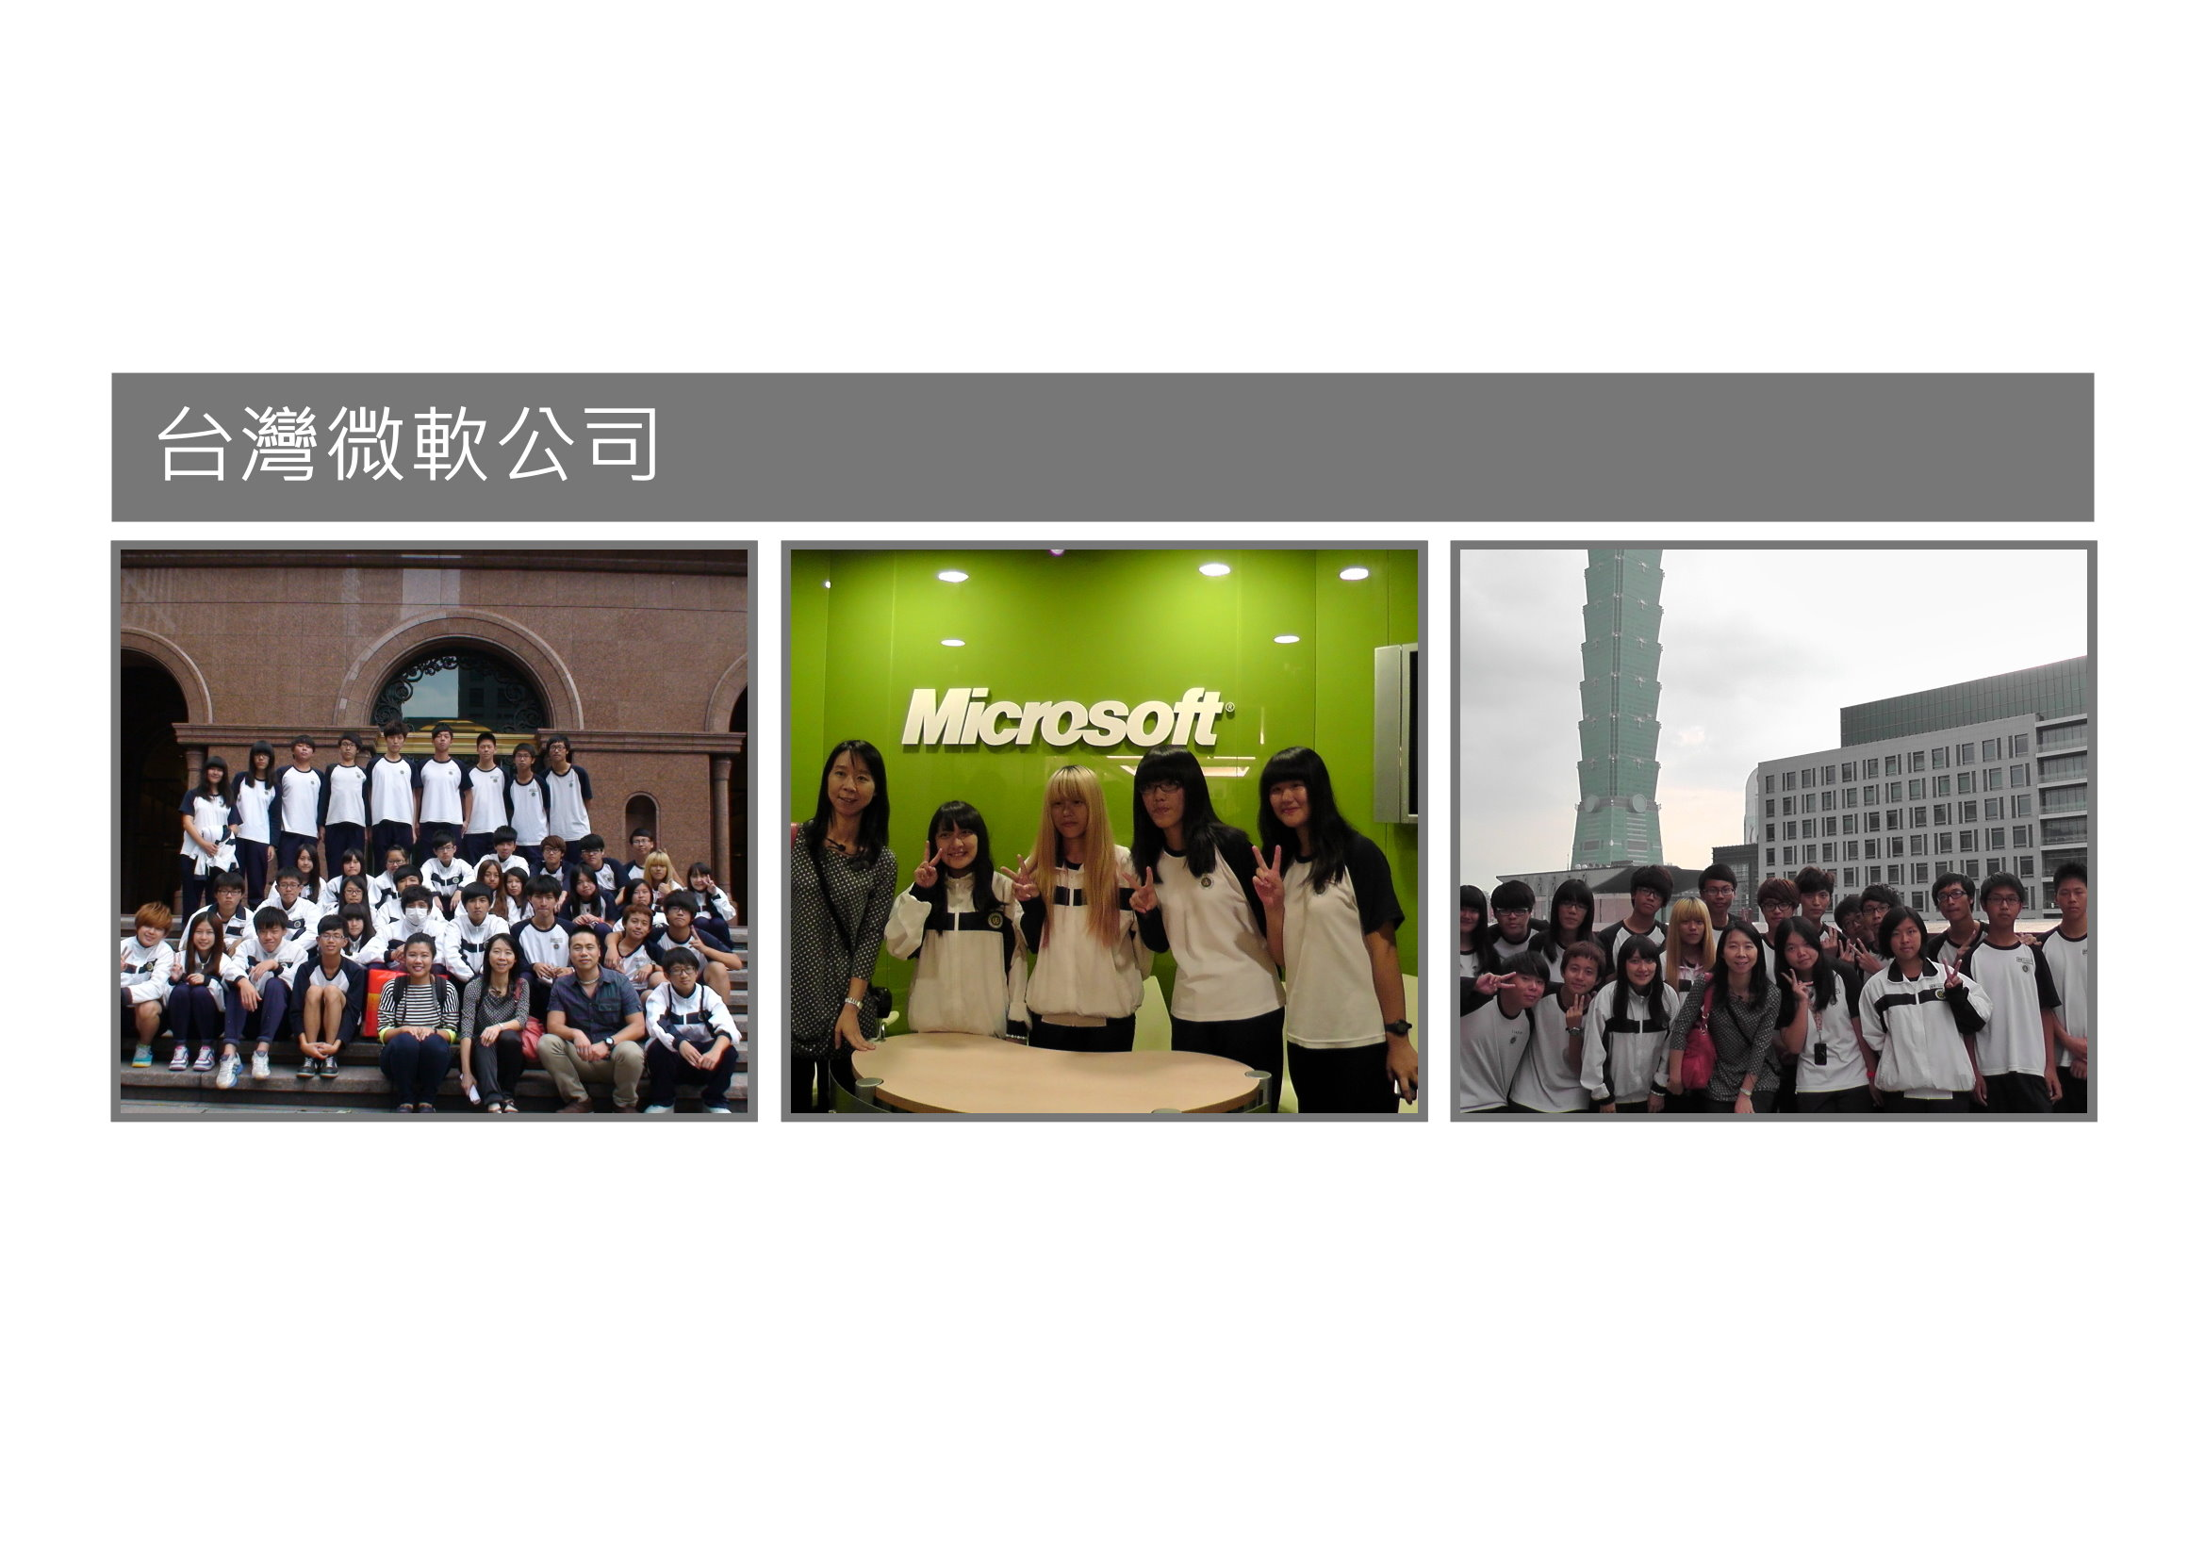
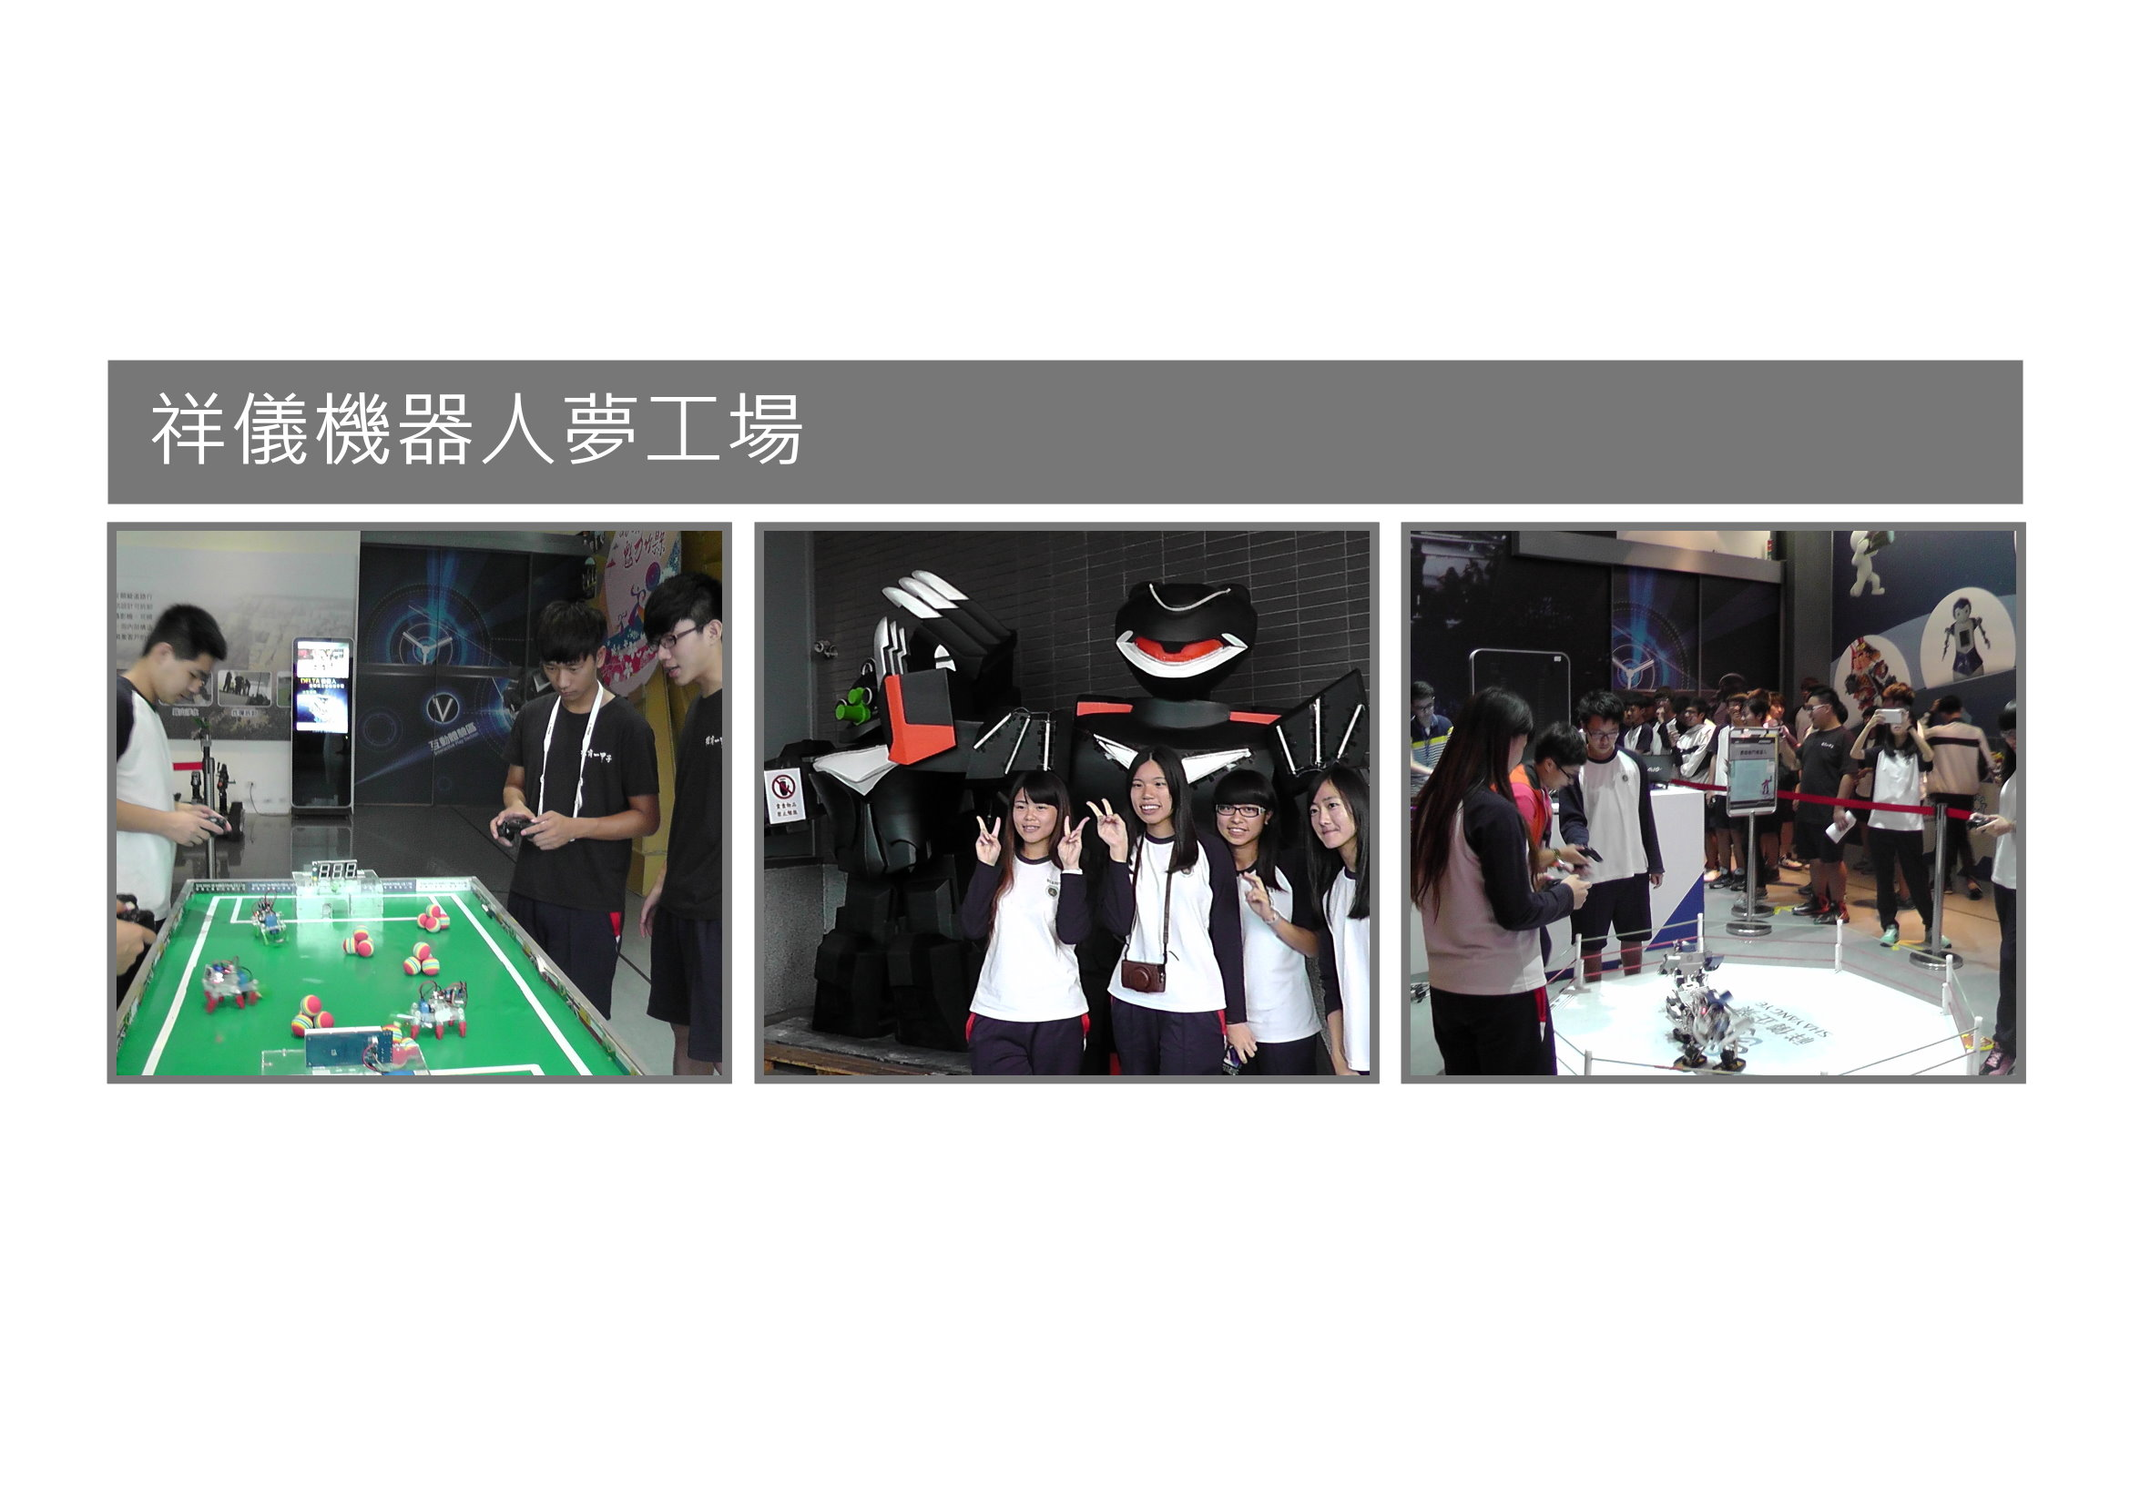
技術型高中
資處科企參
台灣微軟公司
祥儀機器人夢工廠

Slide 11
綜合高中
學術學程
專業學程
綜合高中特色：
統整─融合高中及高職的課程
高一
奠基：培養基本能力及性向試探。
高二
分流：可依據興趣、能力及升學需求， 選擇適當的學程。
高三
專精：依據所選學程深入學習，以達各 領域專精目標。

Slide 12
綜合
高中
學術學程
以普通型高中課程為主
(學測、指考）
自然學程
主要科目：國、英、數、物、化、生
升學目標：大學理工和醫農學系
社會學程
主要科目：國、英、數、歷、地、公
升學目標：大學文、史、法、商學系

Slide 13
綜合
高中
專門學程
以技術型高中課程為主
(統測）
商服學程
資訊學程
學習內容：國、英、數、會計、經濟、計概、商概等
升學目標：科技大學商管群科系
應英學程
學習內容：國、英、數、英文寫作與 閱讀
升學目標：科技大學外語群科系
商服學程
資訊學程

Slide 14
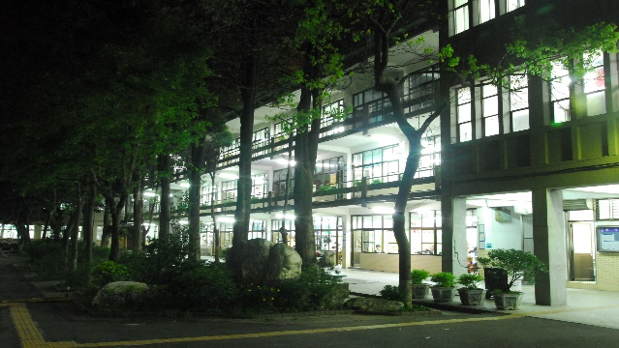
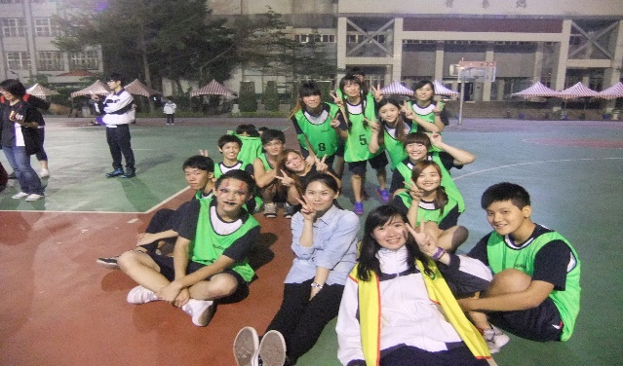
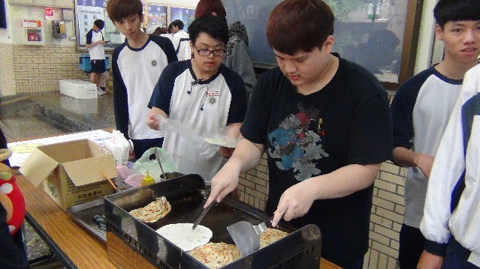
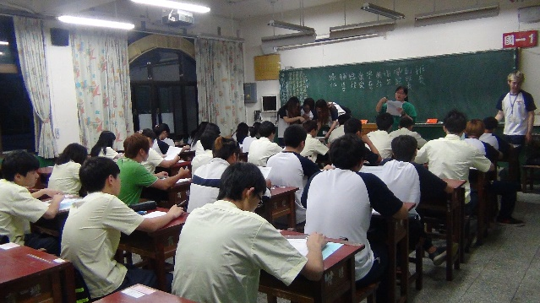
進修部
商業經營科
資料處理科
進修部簡介
進修部特色
重視學生生活教育、環境教育。
活動活潑多元，定期舉辦運動會、校外教學、園遊會、球類競賽及表演演講等活動。
教師富耐心及用心，不放棄任何一位孩子，激發學生多元潛能。
設有諮商室、輔導教師及心理諮商師駐校，提供心理諮詢服務。
設有資處科及商經科，
每科各收一班各50人，附校共6班。
招生方式：
參加桃連區免試入學及本校獨立辦理免試入學招生，擇優入學。
上課時間：
每週上課五天，
時間為18:00至22:05，週三為18:00至21:15。
夜晚校園
星光運動會
園遊會
勤奮的進修部學生

Slide 15
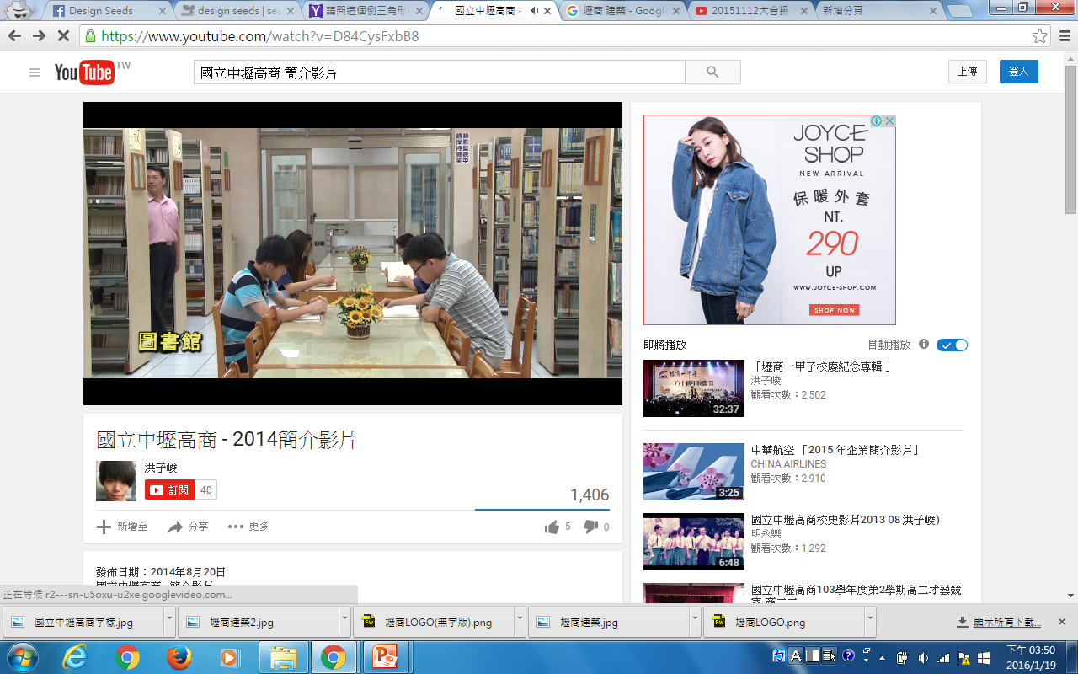
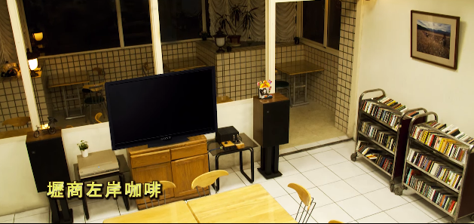
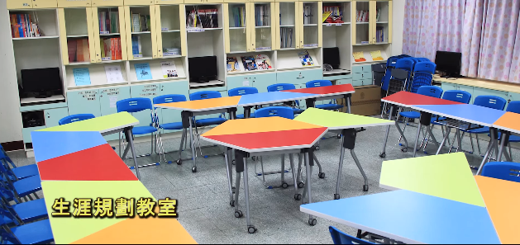
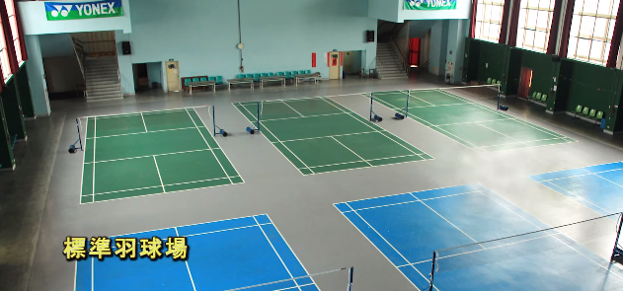
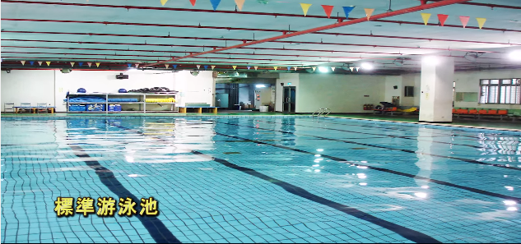
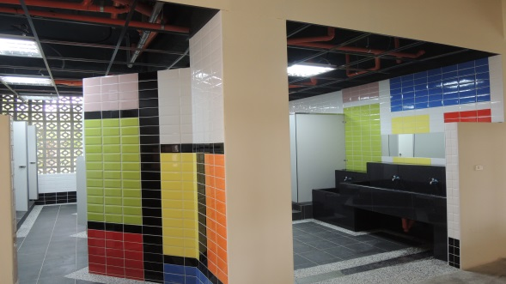
設備新穎
金榜輝煌
技藝超群
特色專班
學制多元
師資優良
輔導專業
圖書館
壢商左岸咖啡
生涯規劃教室
標準羽球場
標準游泳池
全新無障礙廁所
學校軟硬體設備完善，有木質地板籃球場、熱泵溫水泳池、6面PU羽球場，全新無障礙廁所、蒙多跑道、54台全新iPad、班班有全新投影機、班班有冷氣、班班有電腦…等。

Slide 16
設備新穎
金榜輝煌
技藝超群
特色專班
學制多元
師資優良
輔導專業
每年均有畢業生錄取
台、清、交、成、政、台科、北科
等知名國立大學。
104年度畢業生錄取國立及百大企業最愛30所大學高達512人 (錄取率79%)
每年均有畢業生錄取
台、清、交、成、政、台科、北科
等知名國立大學。
104年度畢業生錄取國立及百大企業最愛30所大學高達512人 (錄取率79%)
▼近三年升學率
年度 | 國立及百大企業最愛30所大學 | 其他私立大學
103 | 63% | 36%
104 | 74% | 24%
105 | 79% | 20%
三年平均 | 72% | 27%

Slide 17
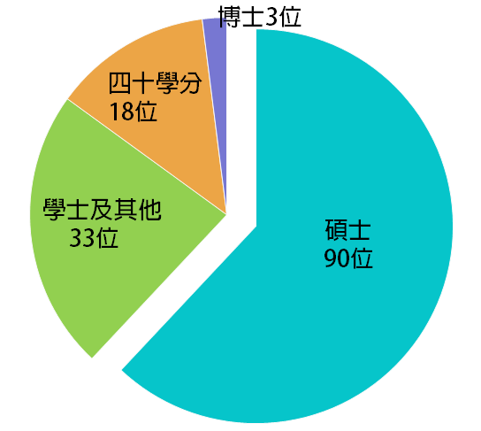
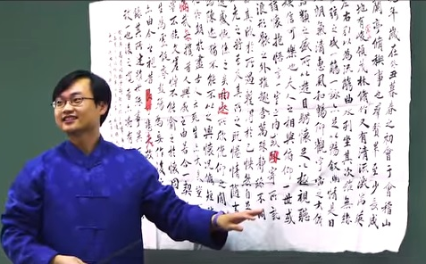
設備新穎
師資優良
技藝超群
特色專班
學制多元
金榜輝煌
輔導專業
●碩士學位（含四十學分)以上佔77%

Slide 18
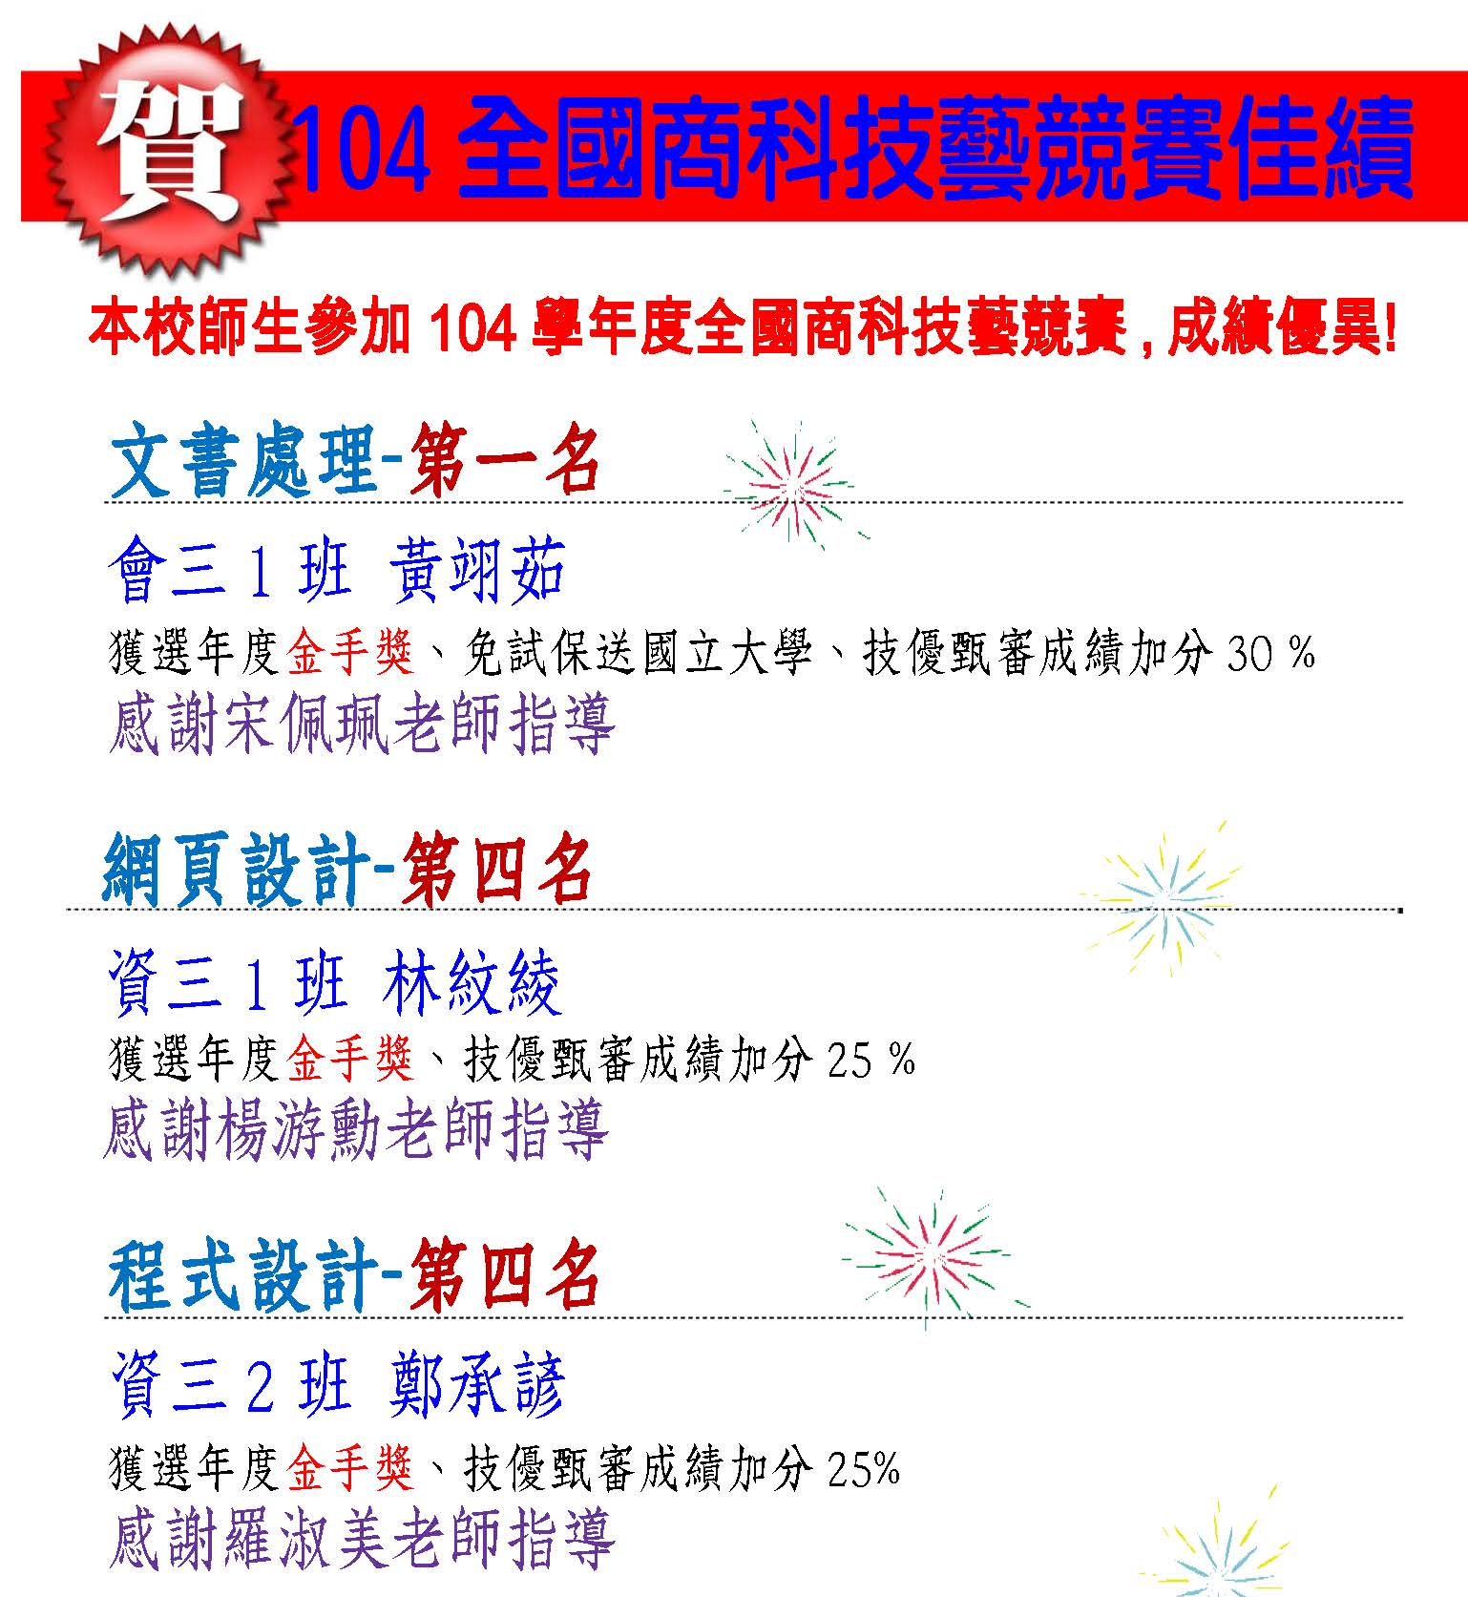
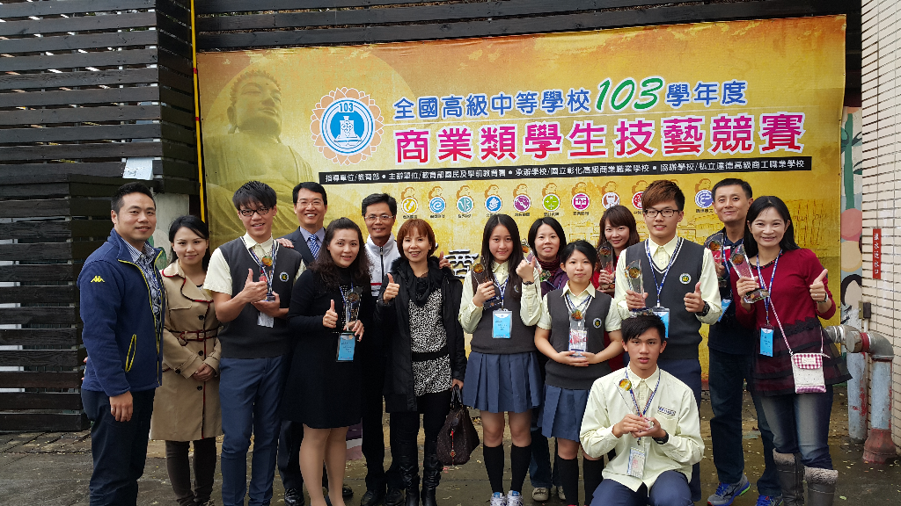
設備新穎
師資優良
技藝超群
特色專班
學制多元
金榜輝煌
輔導專業
居桃竹
苗之冠
●丙級證照
(會計資訊、電腦軟體應用、國貿業務、會計事務)
平均通過率達90%以上
●電軟應用乙級證照
平均通過率達82%以上
●全國商業類科技藝競賽近幾年
榮獲4座全國第一名
6位選手錄取台科大
累計19座金手獎

Slide 19
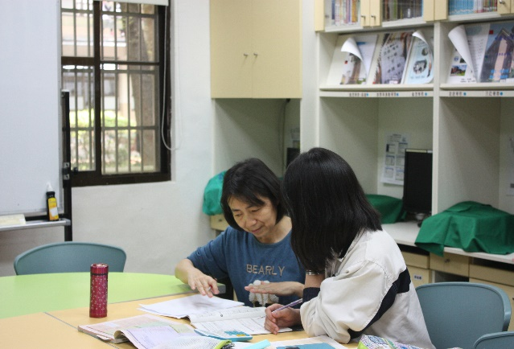
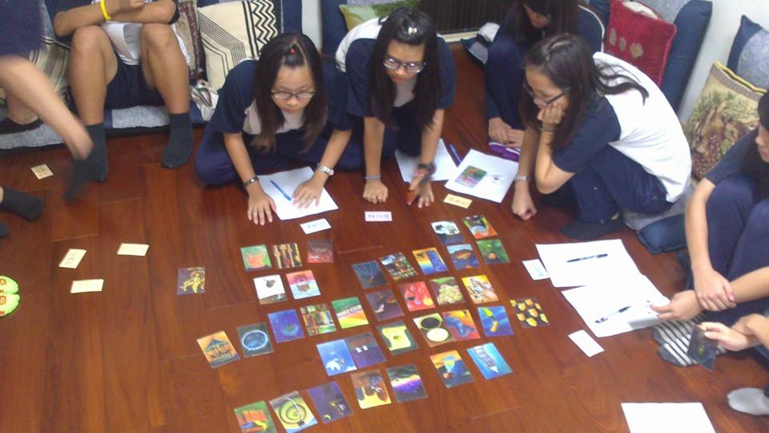
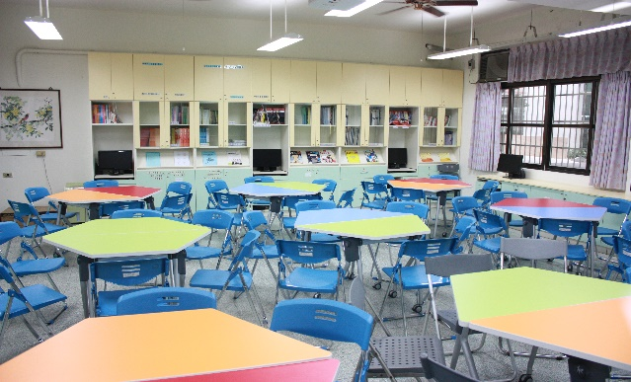
設備新穎
師資優良
輔導
專業
特色專班
學制多元
金榜輝煌
技藝超群
●輔導室
面對升學選擇、自我認知、人際及課業迷惘時， 給予最熱誠、有效的協助。
認輔志工老師
扭轉奇蹟學習策略團體
●圖資中心
豐富的紙本與數位資源與藏書萬冊的，幫助師生自主成長、提供滋補心靈養分。
生涯規劃寶庫
圖書館

Slide 20
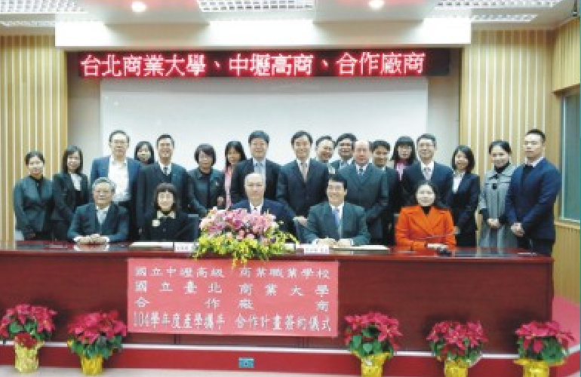
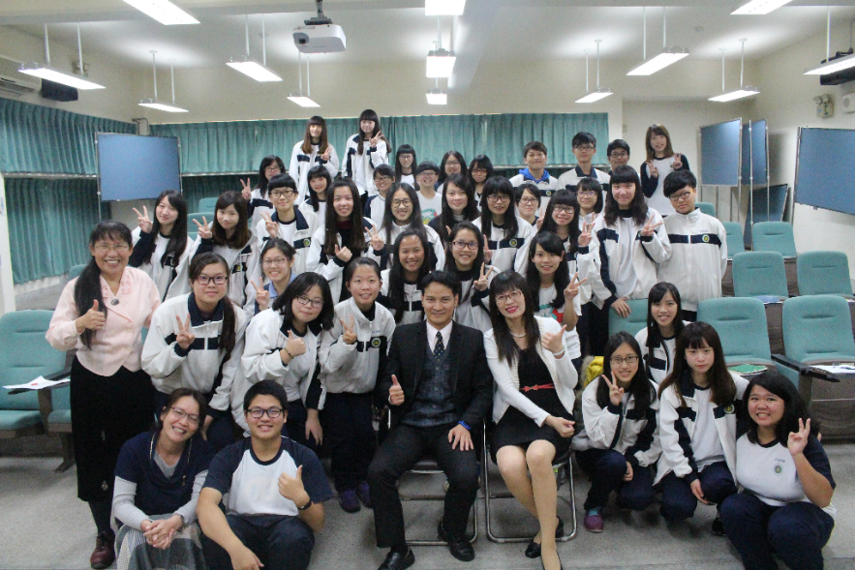
設備新穎
師資優良
輔導專業
特色專班
學制多元
金榜輝煌
技藝超群
會計產業實務專班三方簽約
會計產業實務專班三1班合照
●本校於104學年度起與台北商業大學及北區17家著名會計師事務所，共同攜手成立全國唯一「會計產業實務專班」，專班學生得免考統測，直接進入北商大會計資訊系就讀，並於畢業後選擇留任會計師事務所服務。

Slide 21
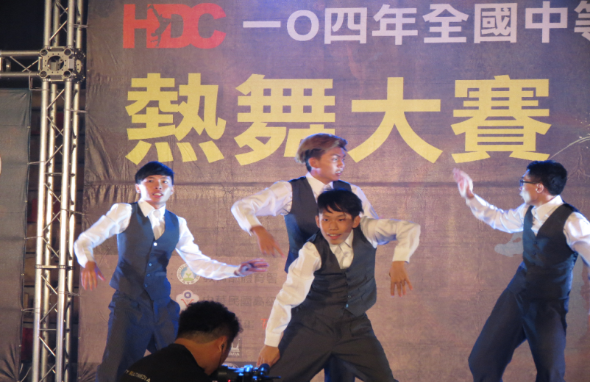
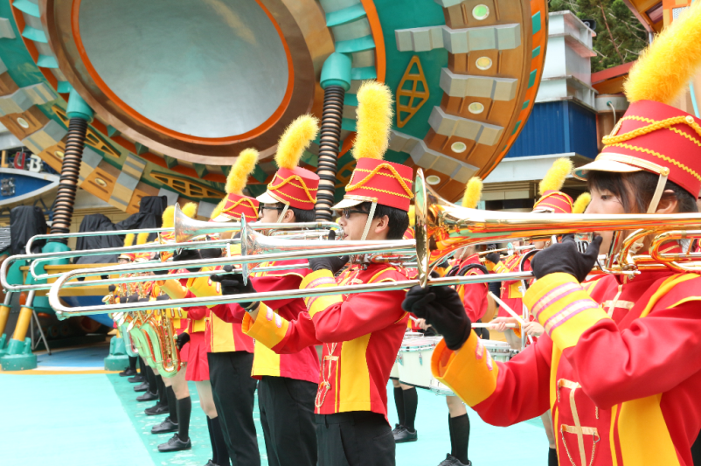
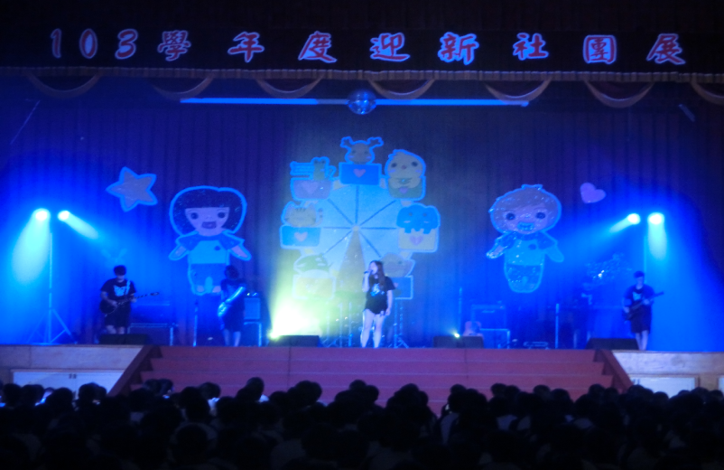
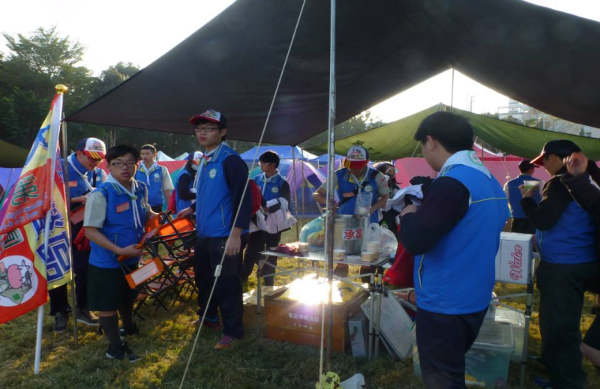
多元社團活動
年度熱舞大賽
夏日九族管樂舞蹈嘉年華
年度社團迎新展
全國大露營

Slide 22
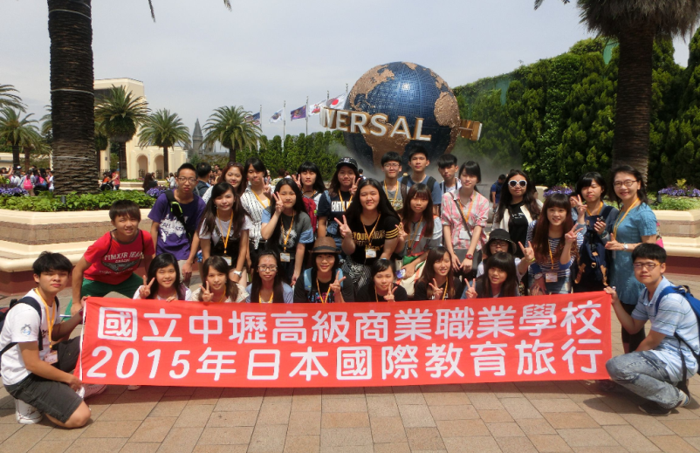
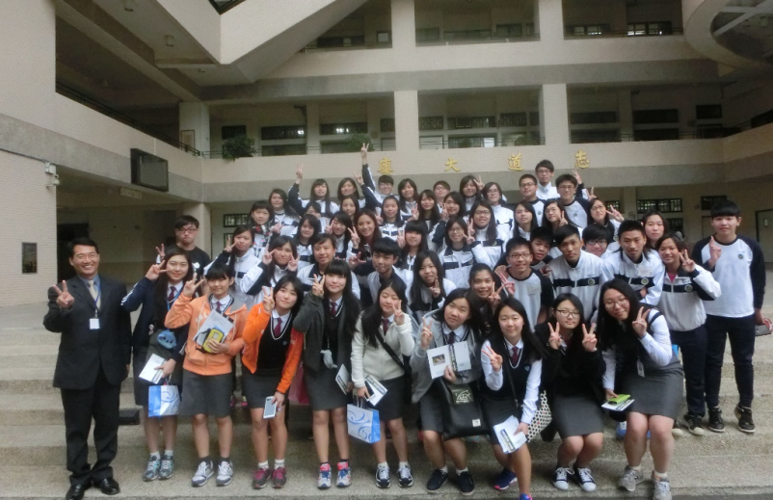
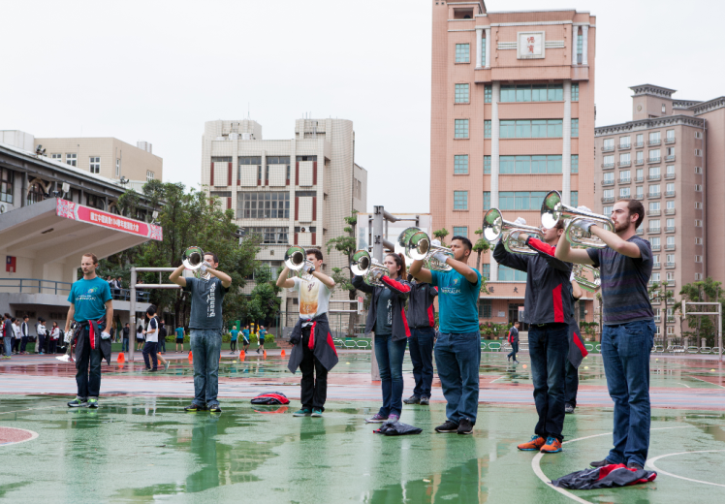
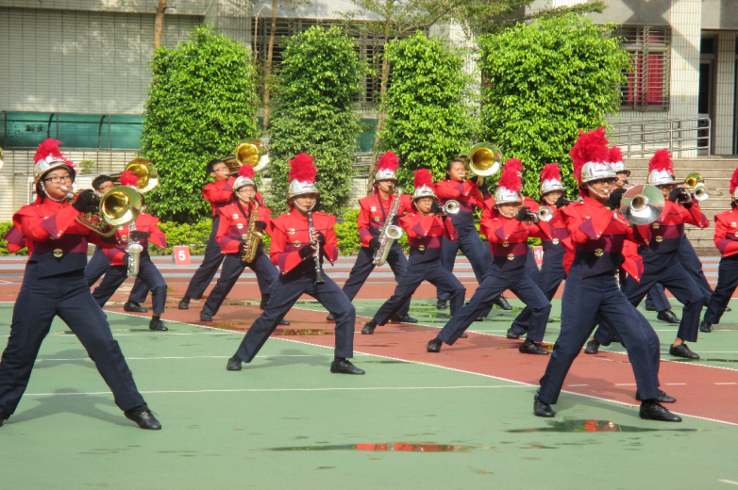
國際交流
日本教育旅行
韓國仁川女子高校蒞校參訪
美國DCI管樂隊來訪
新加坡博文中學管樂隊蒞校交流

Slide 23
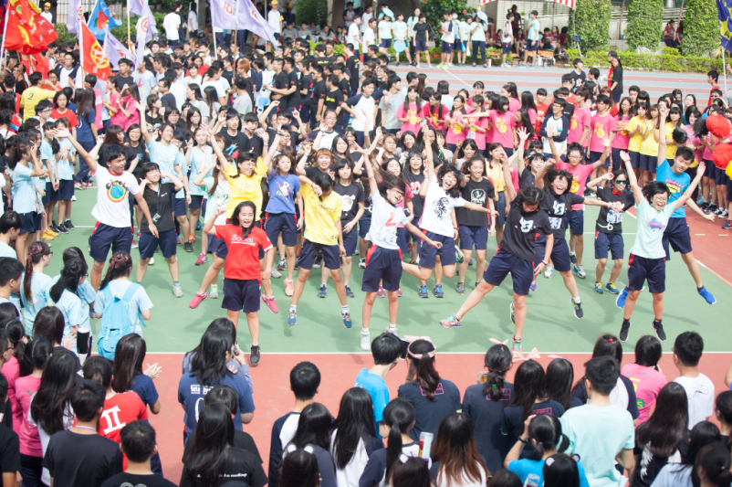
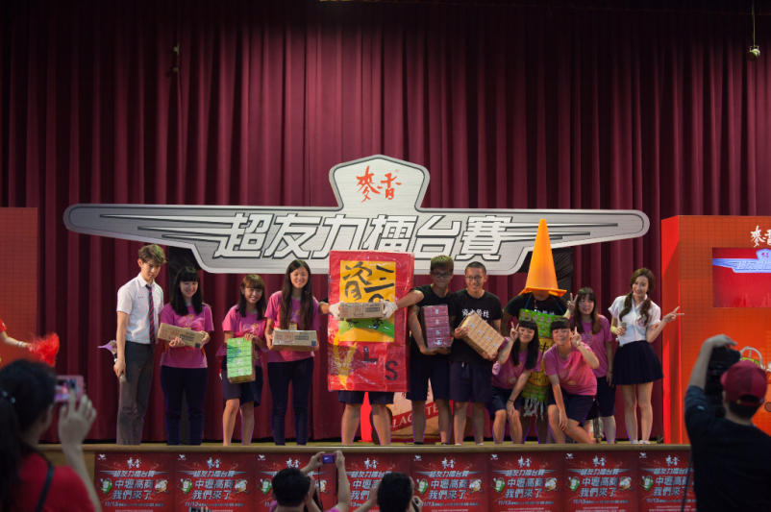
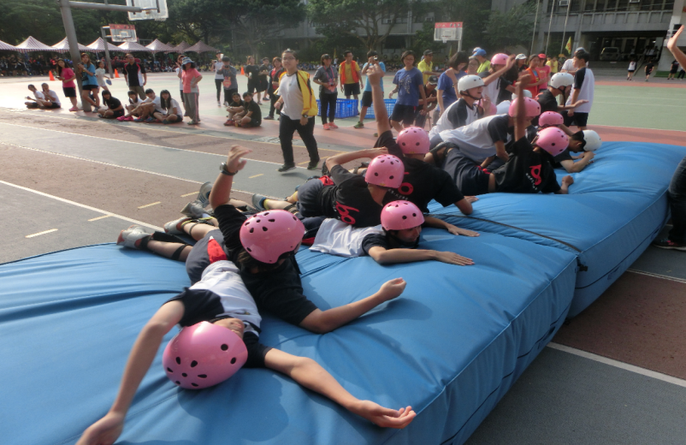

歡樂校園生活
運動大會
統一麥香紅茶超友力擂台賽
運動大會15人16腳趣味競賽
公民訓練

Slide 24



服務、環境、愛地球
龍潭小粗坑淨山-剪除小花蔓澤蘭
青埔生態埤塘棲地維護
永安北岸淨灘活動

Slide 25
一個讓你更有自信的地方

